Slide 1


Orders
Time series analysis

Slide 2
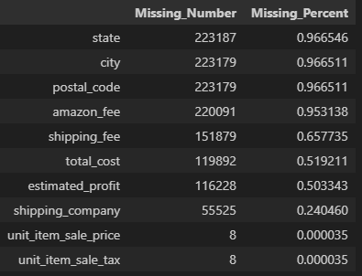
EDA & Pre-processing.
Orders ve order-items isimli 2 csv dosyası alındı.
Dosyalar amazon_order_id kolonu üstünden birleştirildi.
Toplamda 230930 satırlık ve 16 sütunluk veri elde edildi.
Tekrar eden satırlar (16) atıldı.
Eksik değerlere ve oranlarına bakıldı.
Tableau ve power-bi için state adlarındaki
Farklı dillerden kaynaklananencoding
işlemleri tek tek hızlıca düzeltildi, ve harita
Için daha iyi sonuç vermesi sağlandı.

Slide 3
EDA & Pre-processing.
Estimated_profit ve order_total_sales_price kolonlarından ikisininde, zaman serisi analizi için purchase_date ile birlikte modele girmesine ve kıyaslanmasına karar verildi.
En çok satış yapan satıcılar groupby yöntemiyle tespit edildi. Bu tespitte hem estimated_profit hem de order_total_sales_price, kolonları denendi.
Estimated_profit kolonunu doldurmak için sağlıklı bir yöntem bulundu. Her satıcının kendi içindeki karlılık oranları hesaplandı grafikleri incelendi ve mean değerleri ile dolduruldu.
Bundan sonrasında ise total_income yani order_total_sales_price en çok kar gelir elde eden 10 satıcıyı bulmada temel alınan kolon oldu.

Slide 4
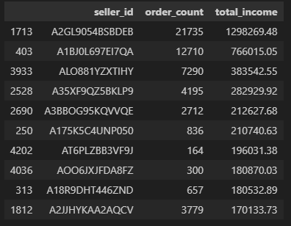
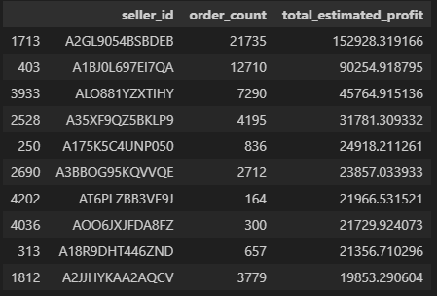
Pre-processing , Modelleme
Her bir satıcı için ayrı dataframe oluşturuldu ve estimated_profit ve order_total_sales_price kolonu günlük bazda toplandı.
Model için python kütüphanesi olan prophet kullanıldı.
Forecast süreci için 60 gün yani 2 aylık bir öngörü süreci tercih edildi.
Satıcılar ek yardımcı grafik komponentleri ile birlikte incelendi.

Slide 5
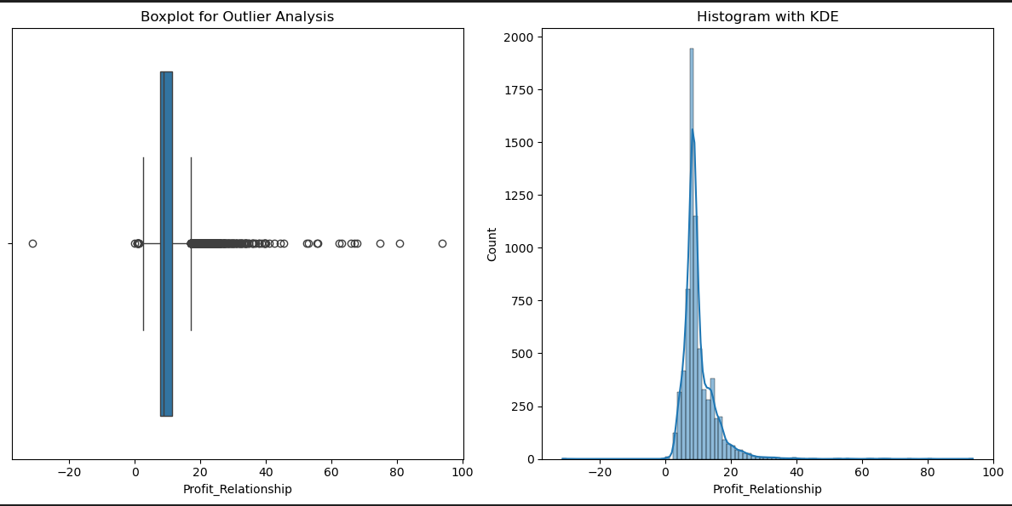
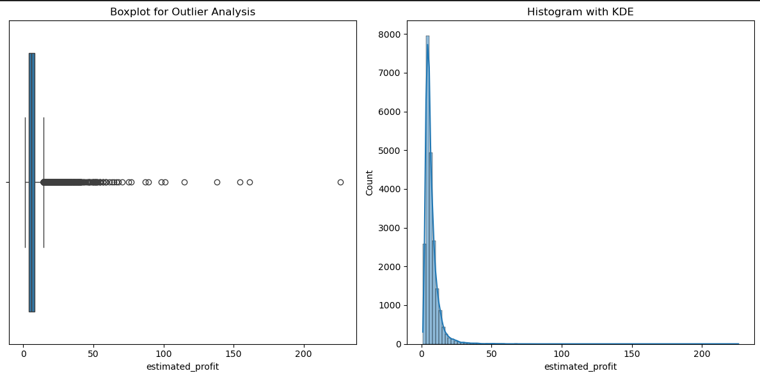
Best seller: A2GL9054BSBDEB

Slide 6
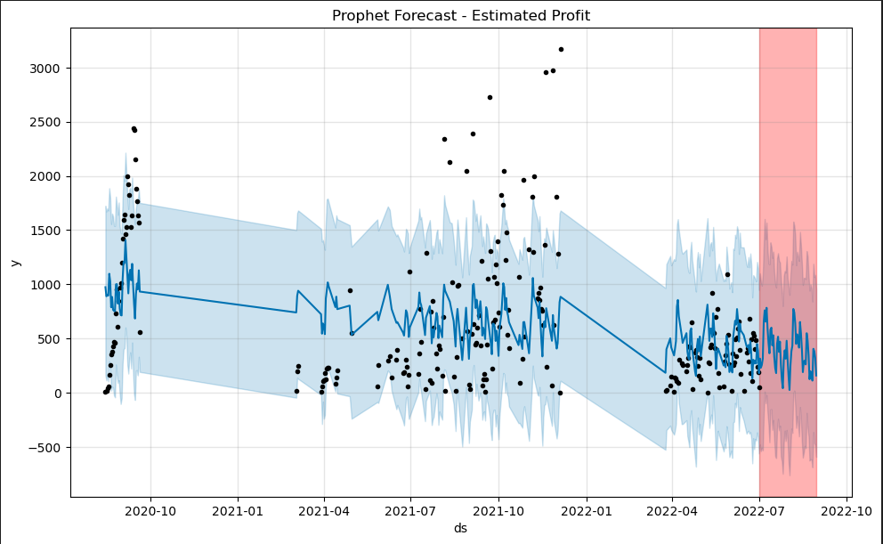
Best seller: A2GL9054BSBDEB Order_count = 21735 Total_income = 1298269 USD Estimated_profit = 152928 USD

Slide 7
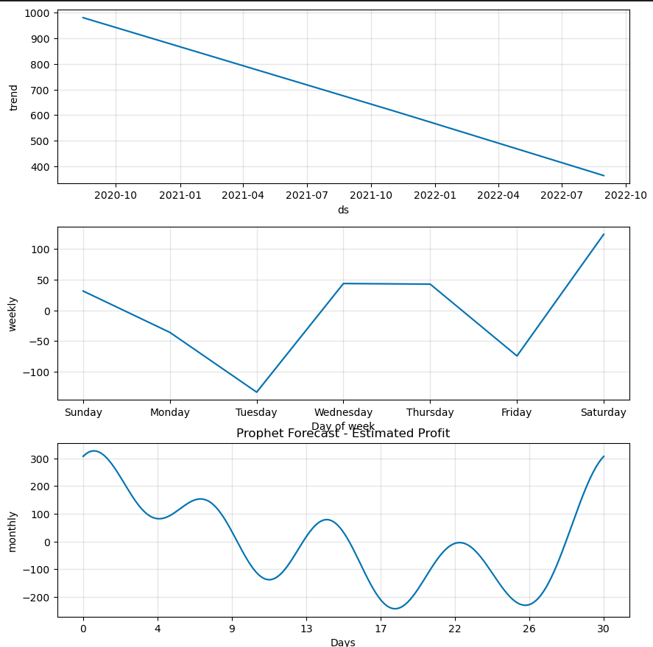
Best seller: A2GL9054BSBDEB

Slide 8
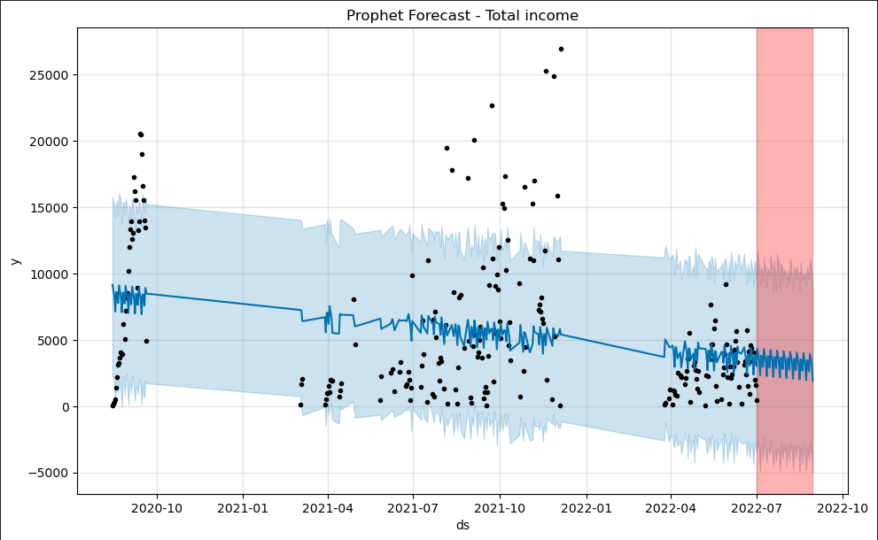
Best seller: A2GL9054BSBDEB

Slide 9
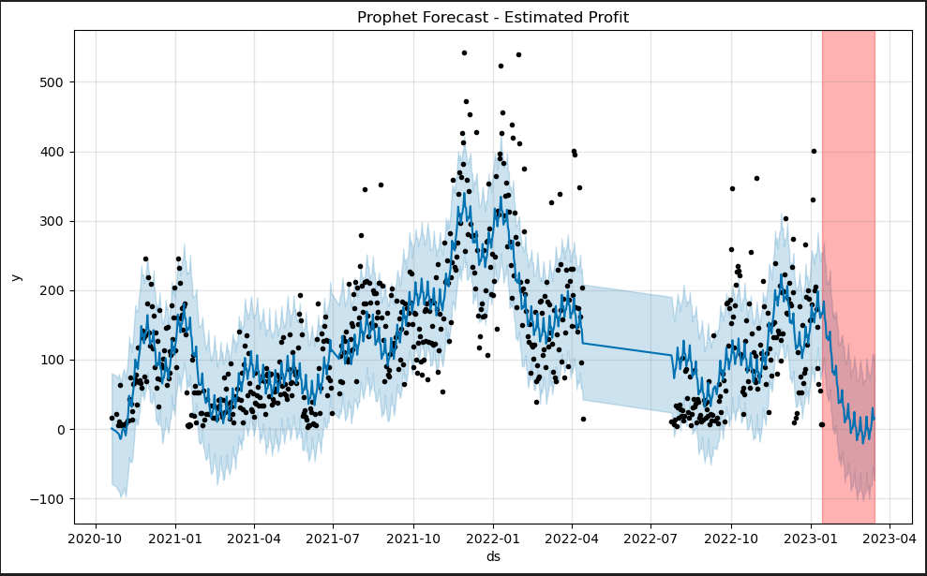
2nd Best seller: A1BJ0L697EI7QA Order count: 12710 Total income: 766015 USD Estimated_profit: 90255 USD

Slide 10
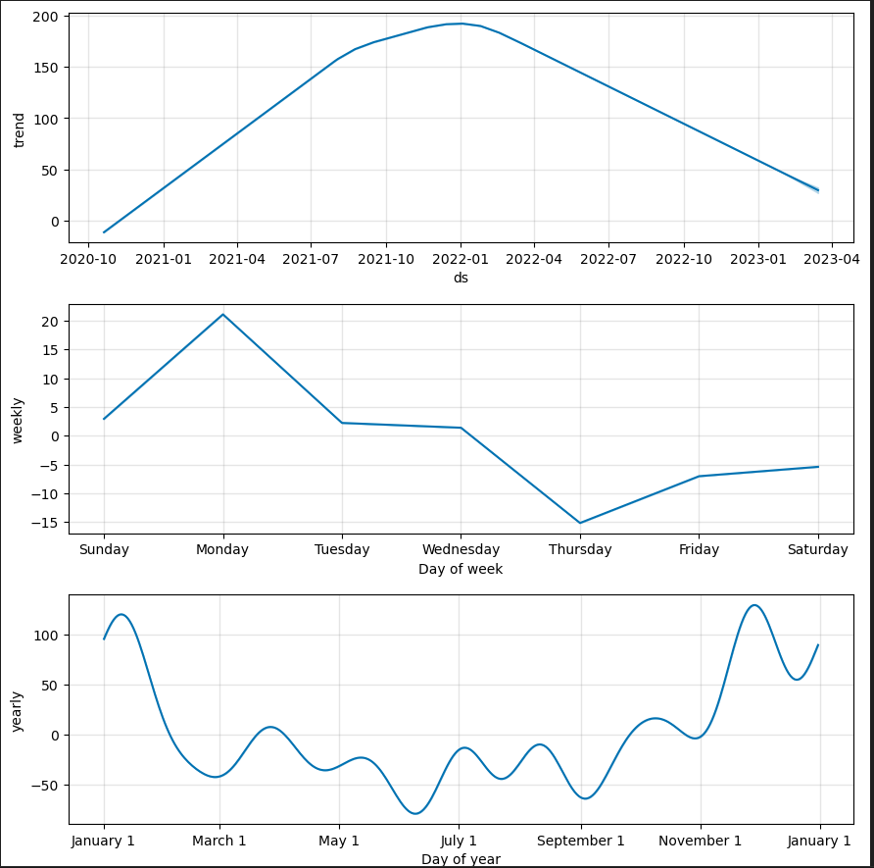
2nd Best seller: A1BJ0L697EI7QA

Slide 11
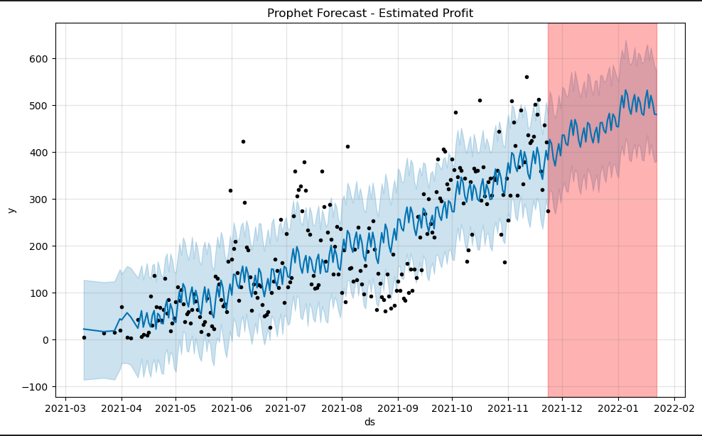
3rd Best seller: ALO881YZXTIHY Order_count = 7290 Total_income = 383542 USD Estimated_profit = 45765 USD

Slide 12
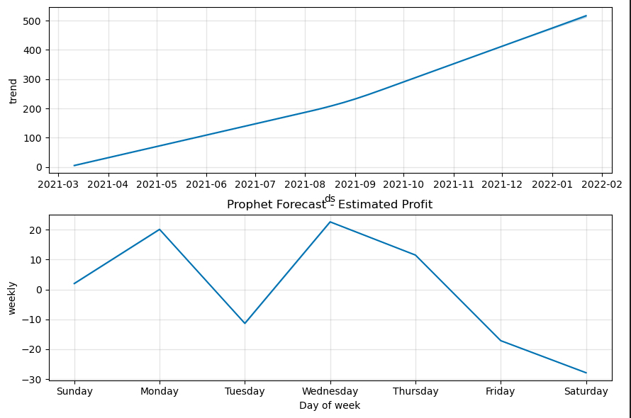
3rd Best seller: ALO881YZXTIHY

Slide 13
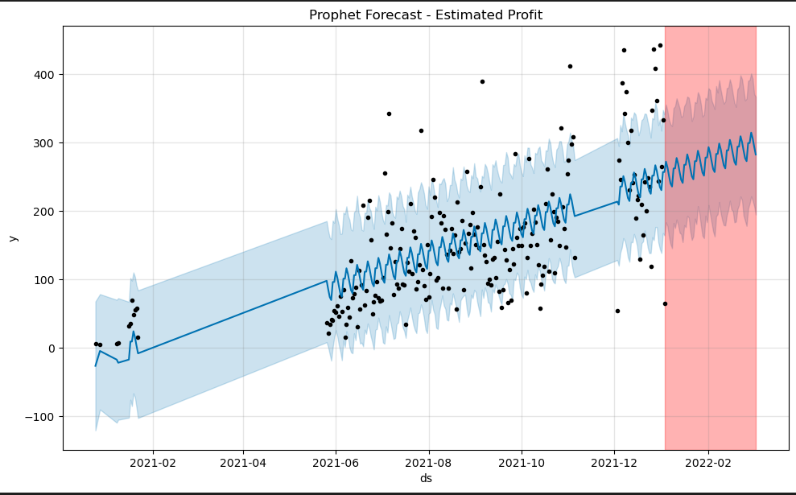
4th Best seller:A35XF9QZ5BKLP9 Order_count = 4195 Total_income = 282929 USD Estimated_profit = 31781 USD

Slide 14
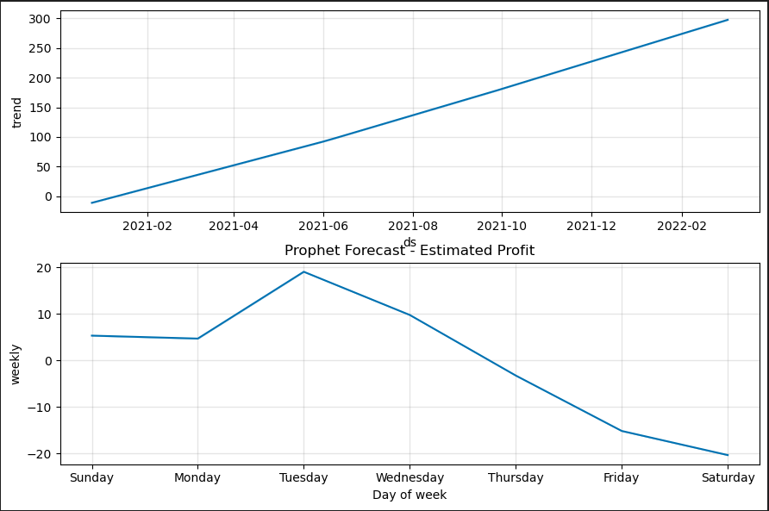
4th Best seller:A35XF9QZ5BKLP9

Slide 15
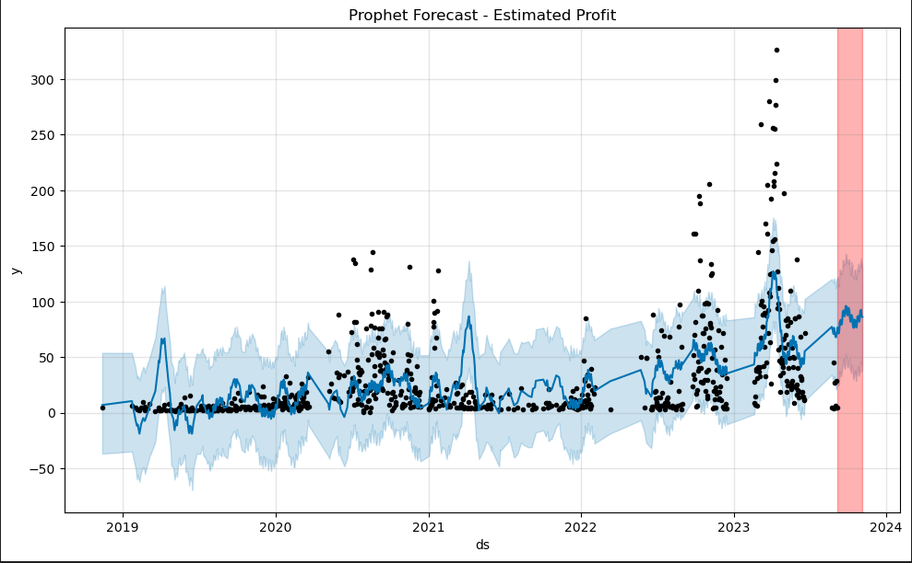
5th Best seller: A3BBOG95KQVVQE Order_count = 2712 Total_income = 212628 USD Estimated_profit = 23857 USD

Slide 16
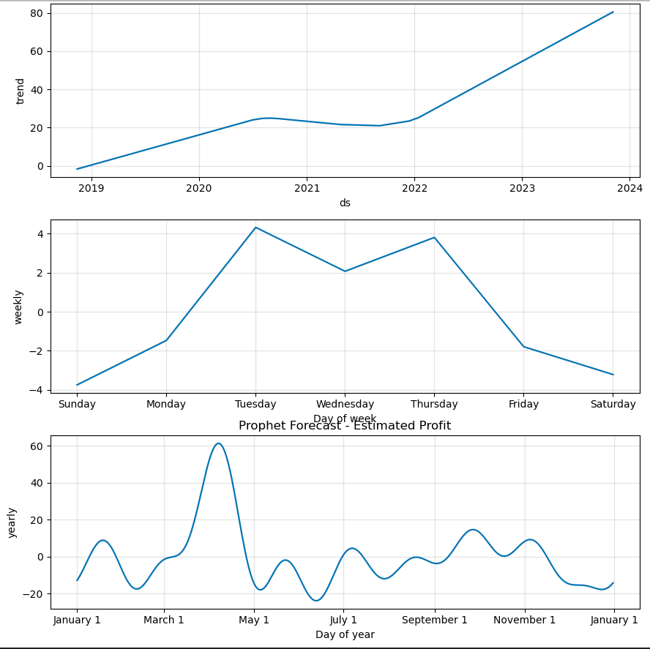
5th Best seller: A3BBOG95KQVVQE

